Slide 1
B긴어게인 – Team B
CRA 과정 프로젝트
2025-06-23

Slide 2
팀원 소개 및 역할

Slide 3

Shell Member
강태윤
김기웅
김남민
임동혁
설비기술연구소
A-FAB 기술팀
S.LSI AP S/W
AI센터 Datacenter팀
반도체연구소 CSE 팀
Write 기능 구현
Test Script 기능 구현
Command Pattern 적용
Full read 기능 개발
테스트 케이스 작성
Strategy Pattern 적용
Fullwrite 구현
Logger 구현
기능시연 시나리오 작성
read 커맨드구현
UnitTest 작성 및 TDD 진행
runner 기능 개발

Slide 4

SSD Member
김민규
김성현(팀장)
정보람
AI 센터
S.LSI CP S/W
반도체연구소 공정혁신팀
SSD command 구현
Buffer 파일관리 구현
테스트 케이스 작성
최적화알고리즘
filemanager 구현
Read, Write TDD 개발 erase&flush 기능
개발 및 리팩토링
SSD Unittest 관리

Slide 5
기능 구현 소개

Slide 6
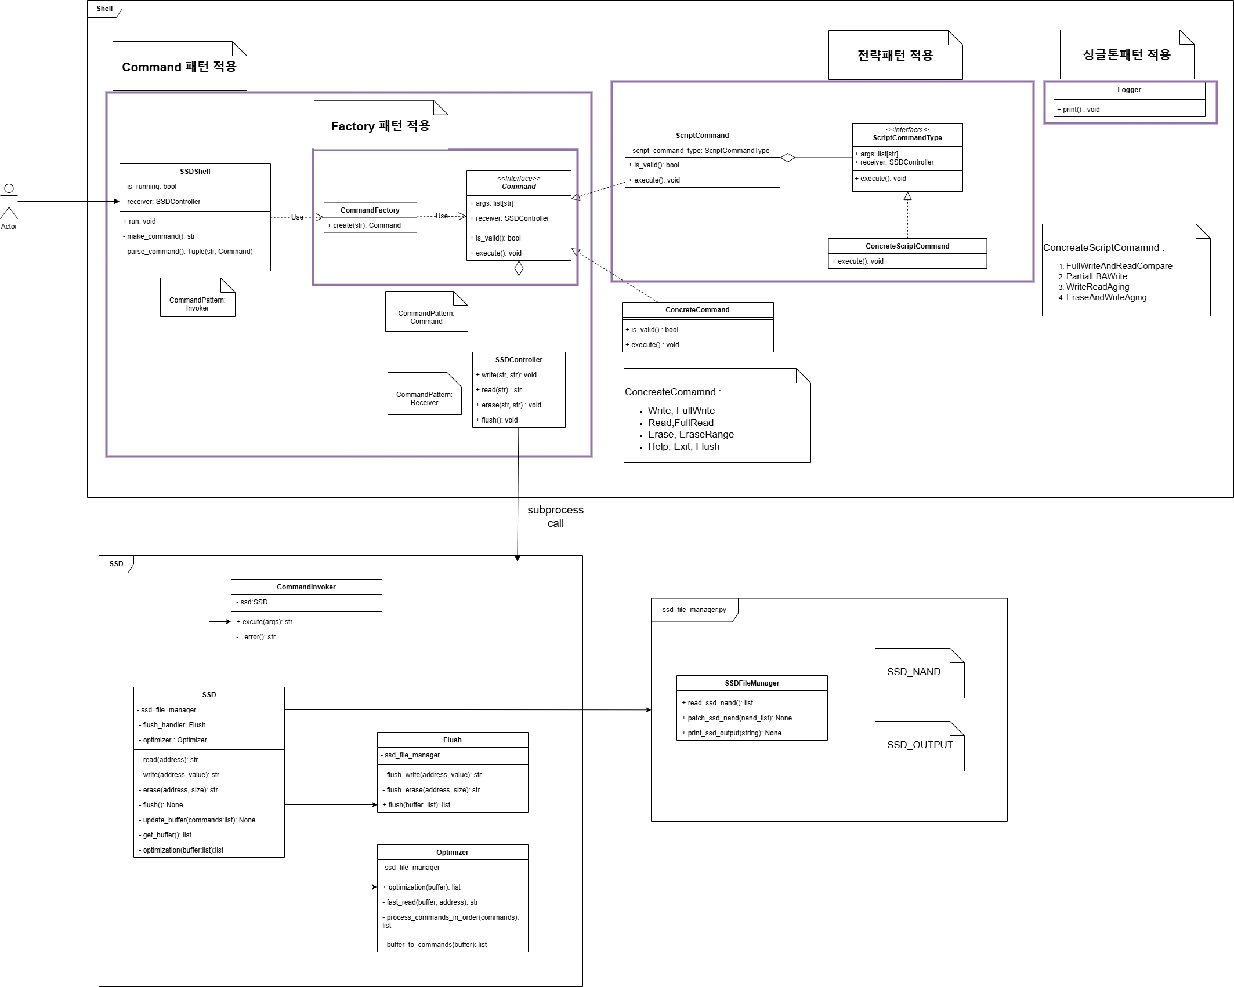
Shell Class diagram

Slide 7
SSD Class diagram

Slide 8
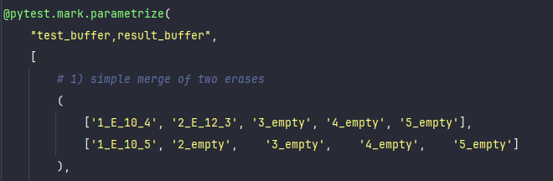
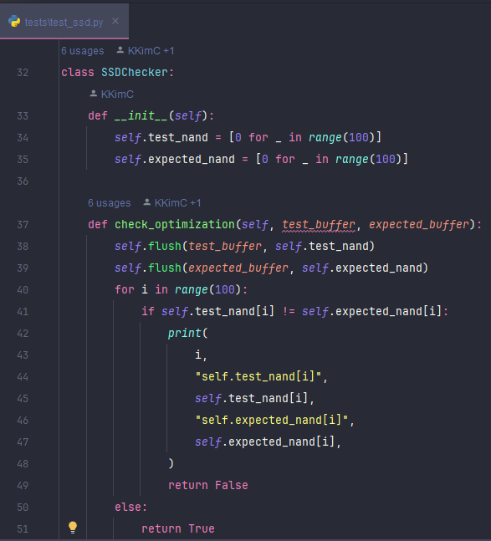
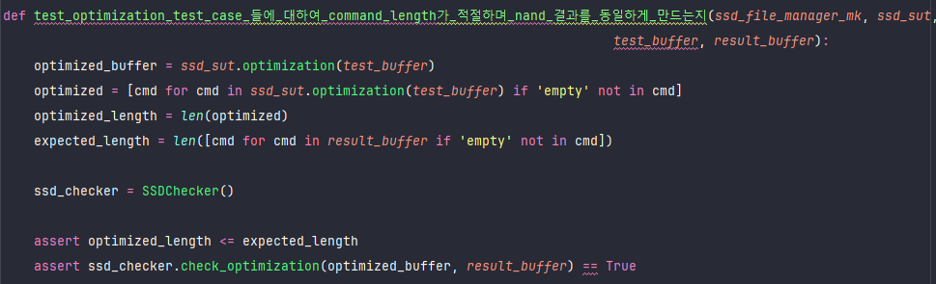
SSD Command Buffer 최적화 검증
Test buffer : buffer 에 현재 존재하는 command list
Result buffer (Expected buffer) : 최적화 후 기대되는 command list
Optimized buffer : 1의 test case 가 주어졌을 때 개발한 optimization 알고리즘을 적용했을 때 return 되는 command list
Buffer 종류 예시
검증 1 | 검증 2
A: Result buffer 대로 command 가 실행되었을 때 nand 의 상태 B: Optimized buffer 대로 command가 실행되었을 때 nand의 상태 | C: Result buffer 내 유효 command 개수 D: Optimized buffer 내 유효 command 개수
A와 B가 일치하는지 검증 | C>= D 인지 검증
A
검증 1 을 위한 함수 구현
검증 2
검증 1

Slide 9
TDD 활용 예시

Slide 10
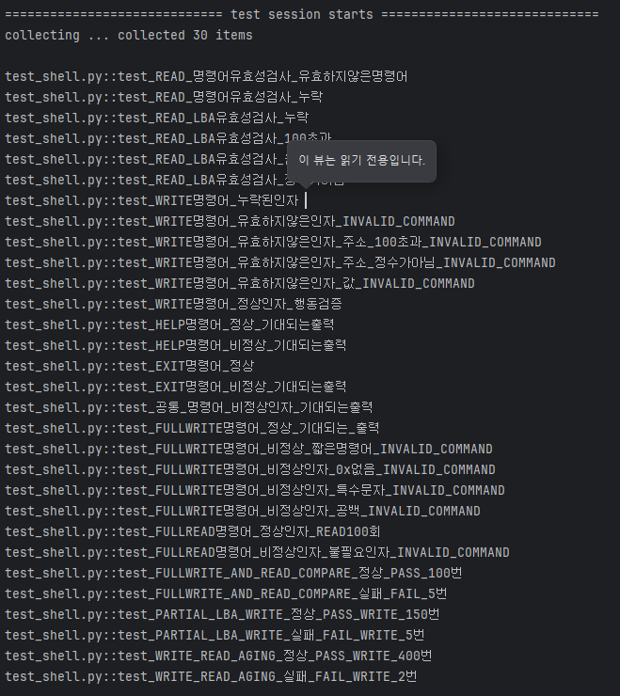
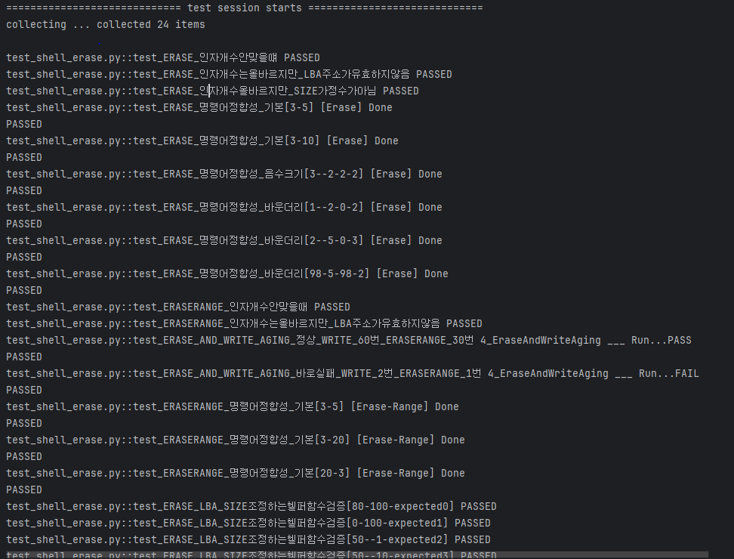
test_shell.py, test_shell_erase.py
Notes:
Test_erase에서 볼수있듯이 새로운 기능 요구가 추가되면 테스트케이스를 만들고 개발을 시작함

Slide 11
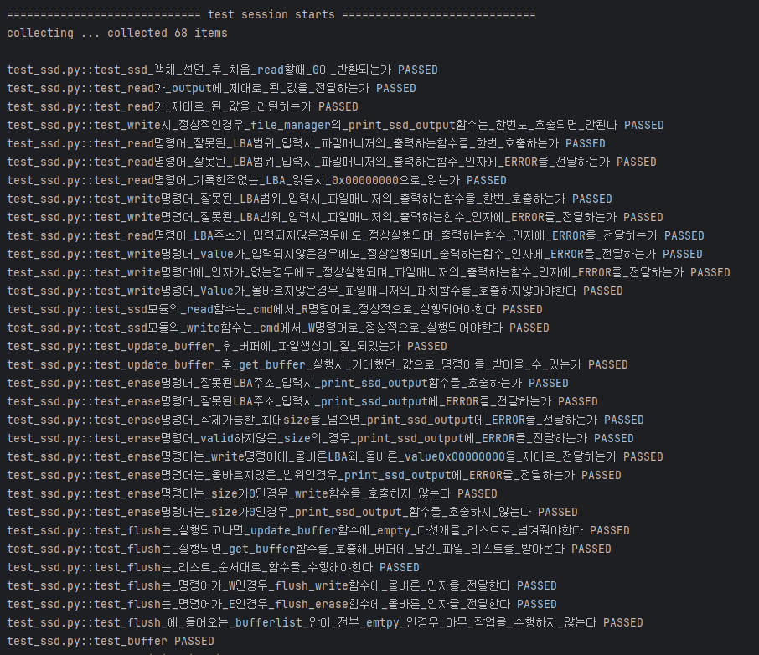
test_ssd.py

Slide 12
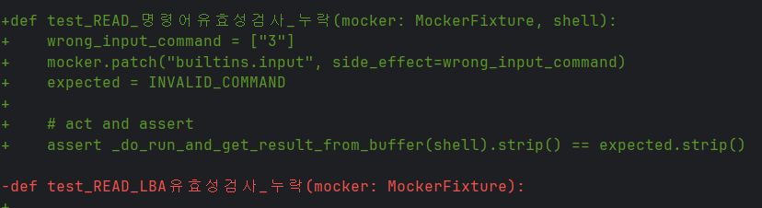
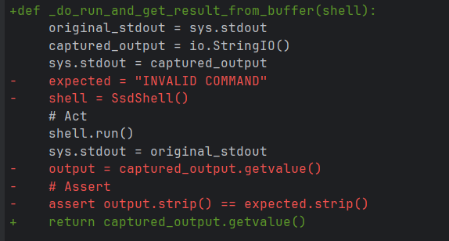
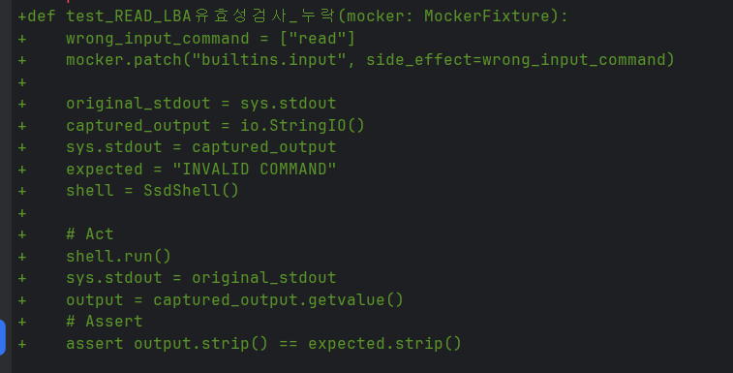
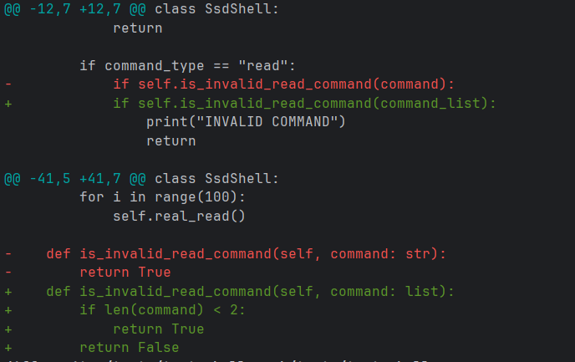
TDD 활용: read 커맨드 유효성 검사
Red
Spec에는 없지만 프로그램의 동작 안정성을 위해 read 함수 인자의 유효성을 검사 하기로 함
read 필요한 인자 빠졌는지 검사하는 TC 작성
Green
해당 TC 성공을 위한 구현
Refactor
다른 TC와의 공통부인 act & assert를 메소드로 분리
Green
Refactor
Red

Slide 13
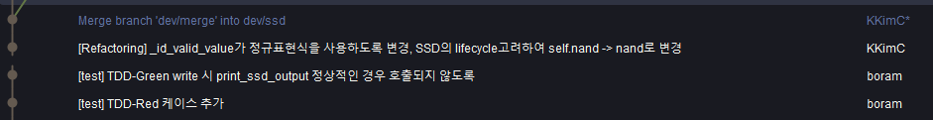
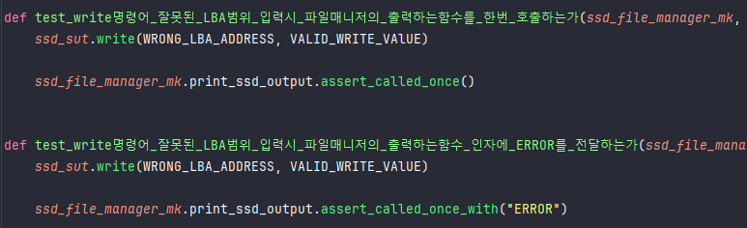
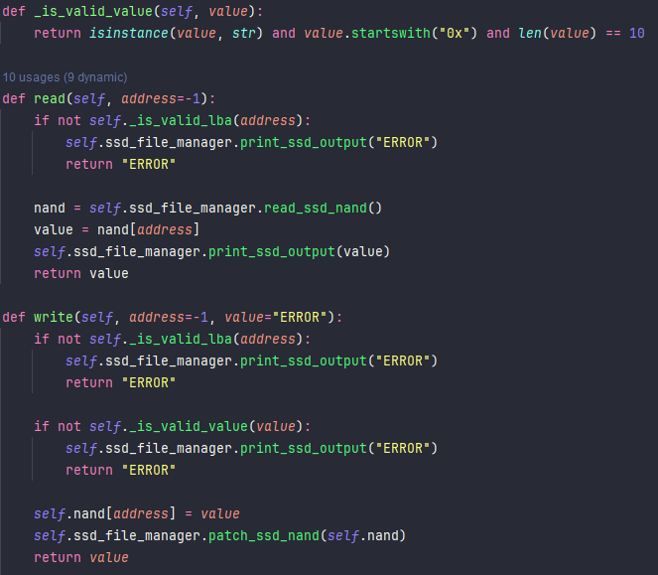
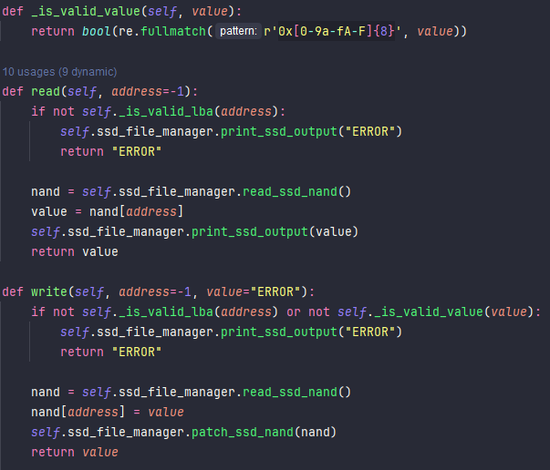
TDD 활용: SSD write 기능 개발
③
②
①
Red
Green
Refactor
Test case 를 통과할 수 있도록 조건 및 기능 구현
1.팀 내 약속된 valid value 검증 방식으로 변경
2.불필요한 if 문 삭제
3.불필요한 instance 변수 사용 지양

Slide 14
Mocking 활용 예시

Slide 15
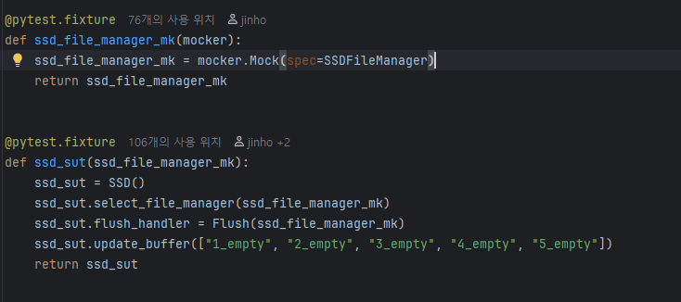
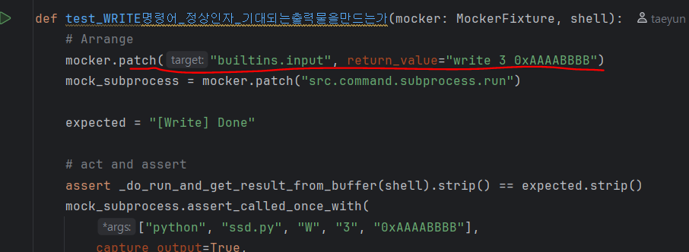
Mocking 활용: write 커맨드 입력 대체
TC에서 원하는 커맨드를 입력하도록 patching
아래 TC에서 Input를 “write 3 0xAAAABBBB”로 patching
Mocking 메서드를 활용해 기대되는 동작을 입력해서 사용
Fixture와 Mock을 이용해 ssd object, flie manager를 생성
Notes:
저희는 팀을 반으로 나누어 구현을 시작하여 shell과 ssd를 동시에 구현 시작하였는데 shell 측에서는 ssd의 구현이 완료되지 않았기 때문에 우선 ssd를 mock으로 만들어 shell의 기능을 우선적으로 검증하였습니다.

Slide 16
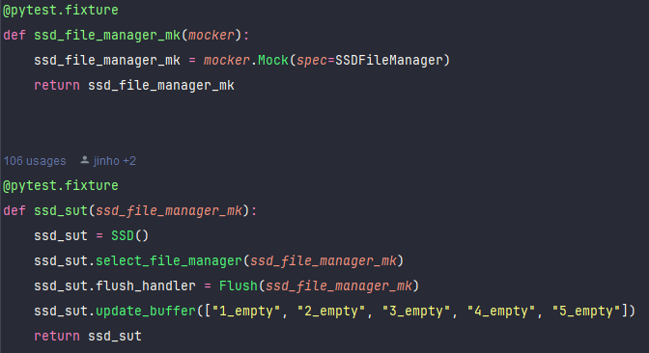
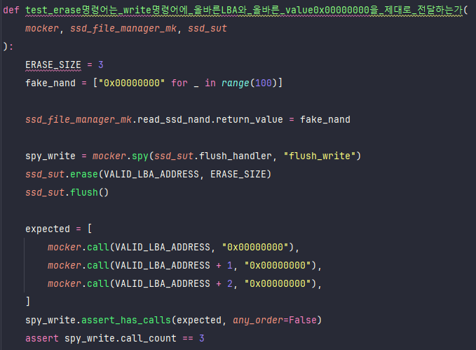
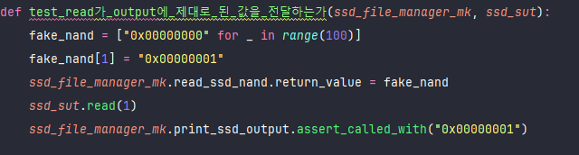
Mocking 활용: SSD 기능 개발을 위한 Test Double
SSD는 1) SSDFileManager, 2) Flush class와 상호작용 → SSD 기능 검증을 위하여 이들을 Mocking
1) SSDFileManager Mock 생성
2) Flush 내 flush_write 를 spy
Notes:
SSD클래스에서는 file에 대한 접근을 담당하는 class인 ssdfilemanager를 만들어 구현하기로 설계했었는데, ssd class와 filemanager클래스를 동시에 구현하기 위해 filemanager을 mock 오브젝트로 만들어 ssd의 기능 검증을 수행하였습니다. 또한 flush 기능을 구현할때 flush가 올바를 메서드를 호출하는것을 확인하기 위해 mockin을 이용해 spy를 구현하여 호출을 확인하였습니다.

Slide 17
리팩토링을 통한 클린코드 전후 결과 비교

Slide 18
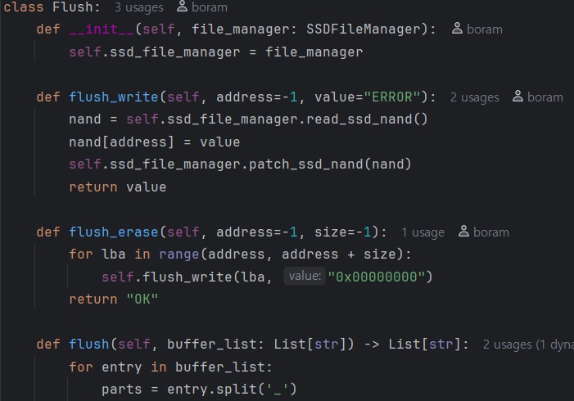
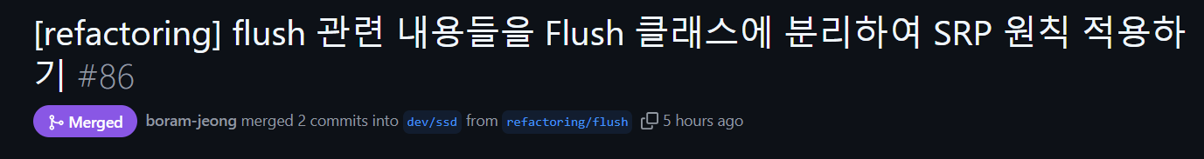
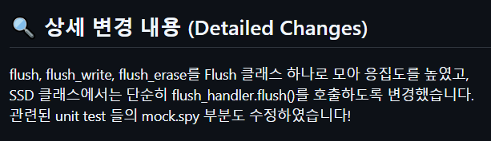
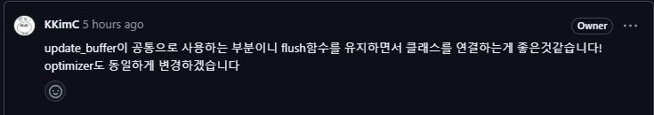
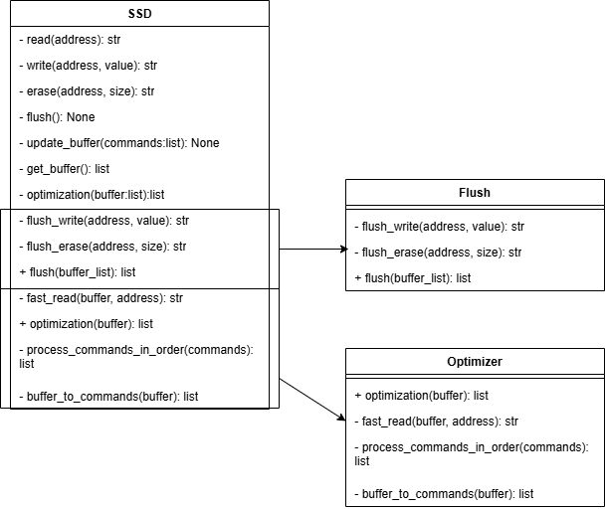
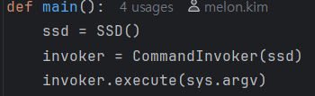
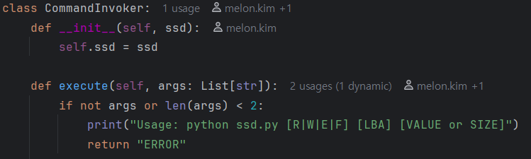
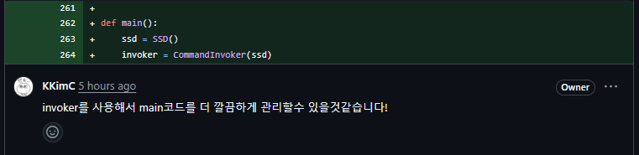
SSD.py - Class 분리
Flush 관련 기능 클래스 분리
SSD 클래스는 단순히 flush_handler.flush() 호출만 수행
테스트 코드도 mock 객체 기반으로 구조 변경
명령어 처리 로직의 Invoker 분리
기존 Main에서 처리하던 명령어 해석/실행을 CommandInvoker 클래스로 위임
Main은 SSD 객체와 인자만 전달하고 Invoker.execute() 호출

Slide 19
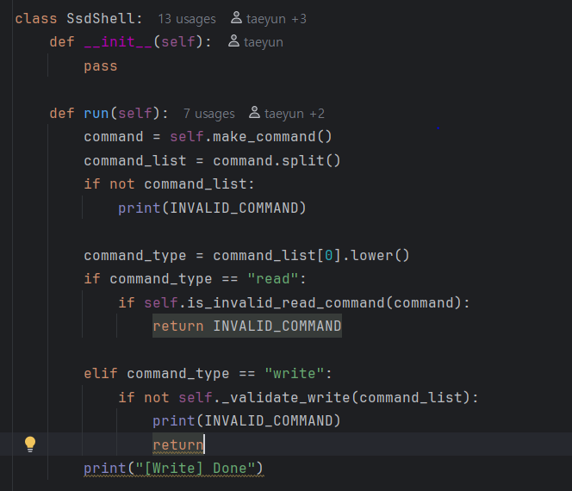
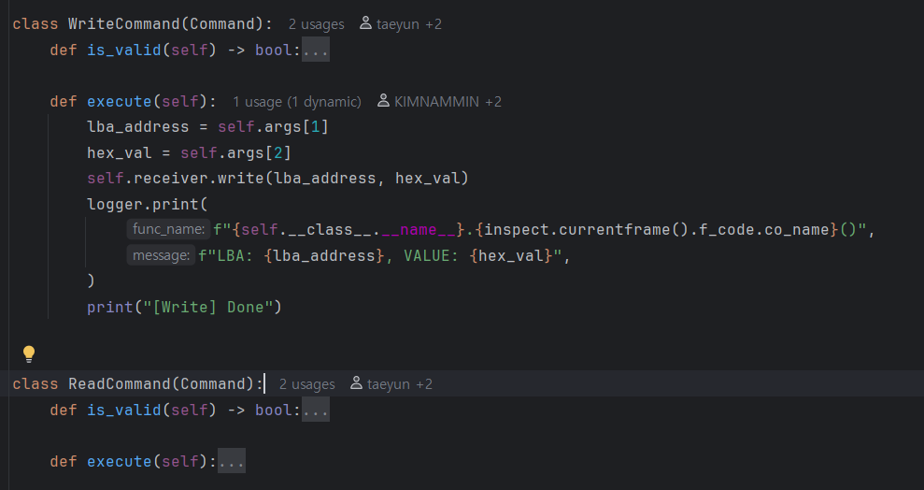
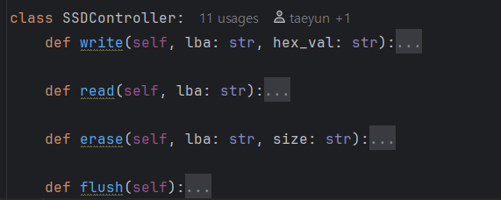
Command Pattern
<As-Is>
<To-Be>
Notes:
Ssd shell에서 입력받는 부분부터 ssd를 호출하는 부분까지 shell의 receiver를 구현해 command pattern을 구현해보았습니다. Command 패턴을 적용함으로서 클라이언트 코드에서 각 호출에 대해 구현을 몰라도 기능을 수행할 수 있도록 작성하였습니다.

Slide 20
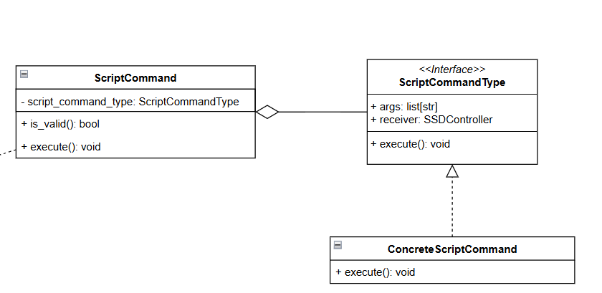
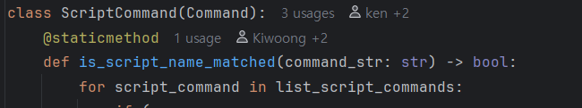
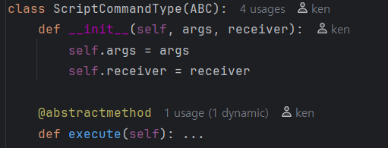
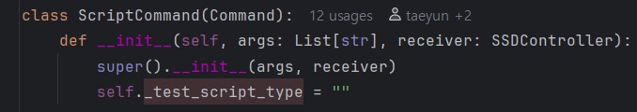
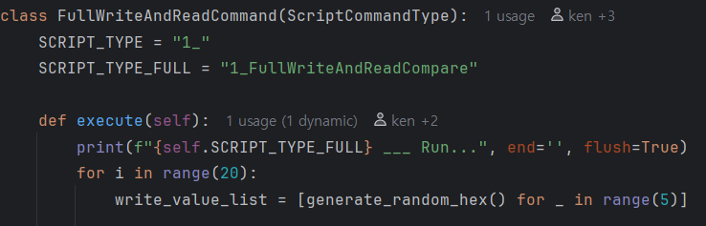
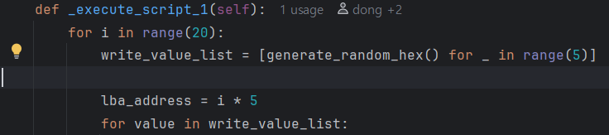
Strategy Pattern
Shell이 Test Script 각 시퀀스를 추상화 인터페이스로 접근
Concrete strategy 추가만으로 새로운 test script 지원 가능
Context
Strategy
Context
Context
Concrete Strategy e.g. 1_FullWriteAndReadCompare
Strategy
Concrete Strategy e.g. 1_FullWriteAndReadCompare
1_FullWriteAndReadCompare
AS IS
TO BE
Notes:
다음으로는 strategy patter을 적용하였습니다. ScriptCommandType을 strateg로 만들고, 각 테스트 시퀀스를 concrete strateg로 만들어 script command에서 각 시퀀스를 동일한 메서드로 접근할수 있게 구현하였습니다. 이렇게 strategy를 구현함으로서 차후 코드를 구현할떄 context에 대해 추가적인 구현 없이 시퀀스를 추가할수 있기를 기대합니다.

Slide 21
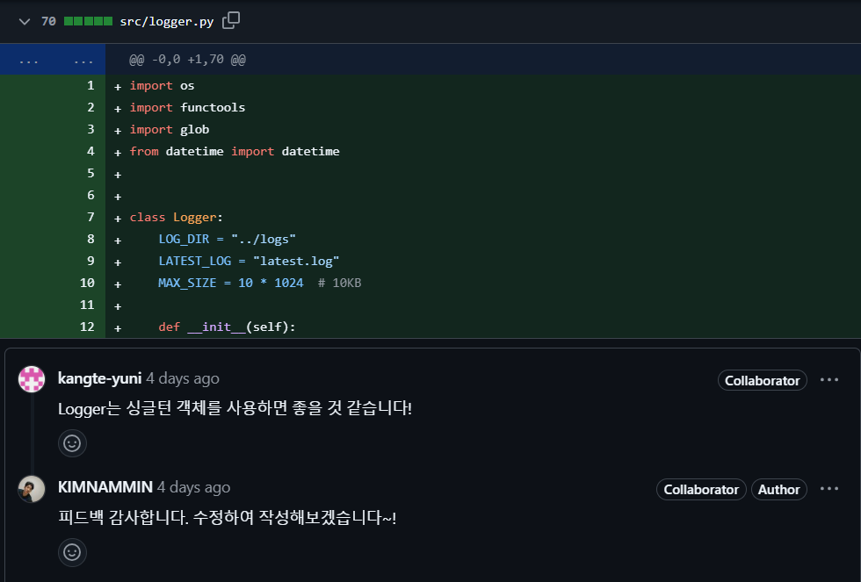
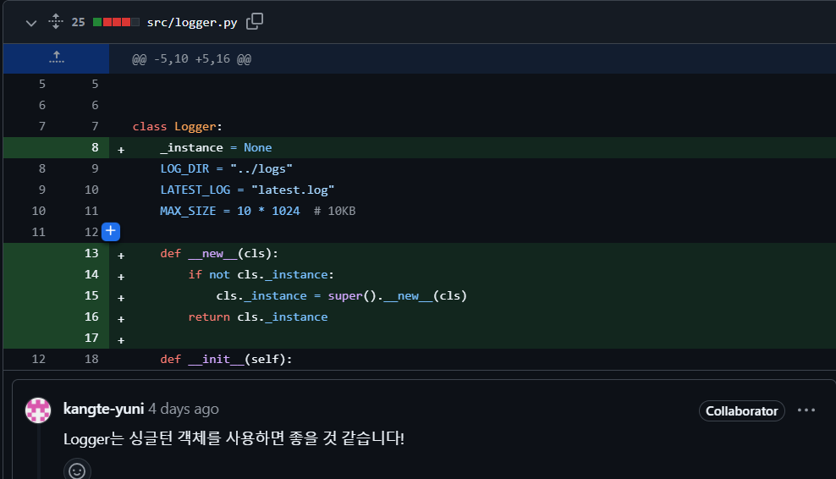
Singleton pattern
AS-IS & Code-Review
To-BE
Notes:
Logger는 저희 구현상 여러 객체가 생성될 필요가 없어서 리소스 낭비와 중복 로그를 방지하기 위해 싱글턴 패턴을 적용하였습니다. 객체 생성시 이미 생성된 오브젝트가 있는지 검사하여 있다면 해당 객체를 리턴하는 방식으로 구현하였습니다.

Slide 22
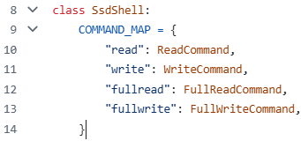
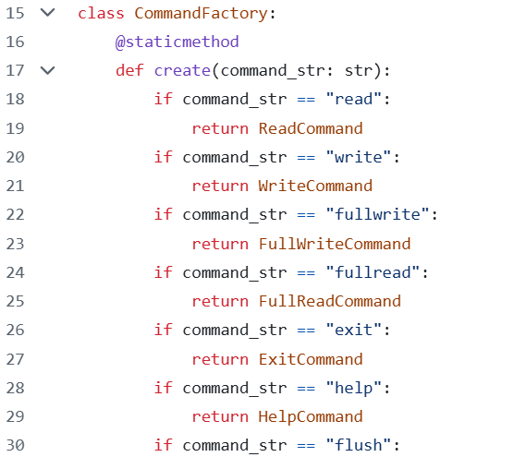
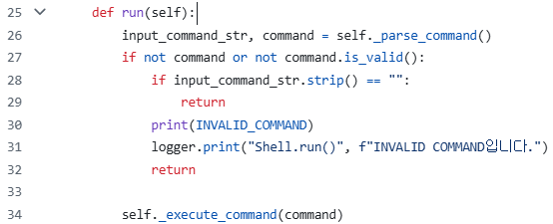
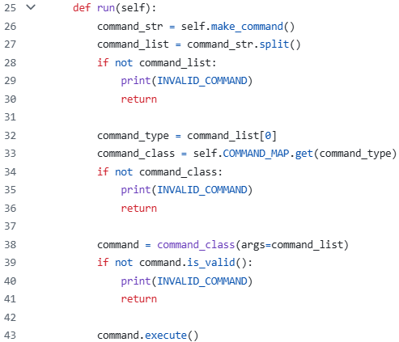
Factory Parttern
AS-IS
TO-BE
Shell Class
Shell Class
Factory Class 적용
Notes:
다음으로는 Factory pattern을 적용하였습니다. 기존에는 Command가 추가됨에 따라 SSD shell 코드 블록에서 추가된 comman에 대한 작업을 진행해줘야했습니다. 저희는 CommandFactory 클래스를 Factory 패턴으로 구현해 CommandFactory 클래스만 수정해도 추가된 command가 동작하도록 수정하여 유지 보수성을 향상시켰습니다.

Slide 23
시연

Slide 24
기능 시연
시나리오 1
Init -> full read -> full write -> flush -> erase 0 99 -> full read
시나리오 2
test_script 1 -> full read -> test_script 4 -> full read
시나리오 3
INVALID COMMAND case (invalid command, invalid LBA, invalid data)
시나리오 4
Help, flush, exit, logger
시나리오 5
runner
시나리오 6
Command Optimize case (Ignore command, Merge Erase, Merge Write to Erase(spec에 정의되지 않은 최적화), fast read)

Slide 25
소감

Slide 26
Shell Member
강태윤
이번 교육을 통해 TDD 방법론이 실제 개발에 유용하다는 것을 알게 되었습니다. 기존에는 테스트를 형식적으로만 작성했지만,
이제는 품질 높은 소프트웨어 개발과 유지보수를 위해 단위 테스트의 중요성을 실감하게 되었습니다.
설비기술연구소
A-FAB 기술팀
김기웅
적절한 업무분장과 더불어 능동적인 협조가 프로젝트 완성에 십분 빛을 발휘했습니다.
더불어 공통분모가 아니었던 여러 지식과 서로 다른 시각을 나누는 뜻 깊은 시간이었습니다.
S.LSI AP S/W
김남민
API 관련 스크립트만 무지하게 작성하던 세상에서 벗어날 기회를 주는 수업이었습니다.
팀원분들께 많이 배우고 갑니다.
AI센터 Datacenter팀
임동혁
TDD 로 개발 한다는것이 어떤것인지 제대로 느낄 수 있었습니다. 새로운 경험이었고 현업에도 많이 도움될 것 같습니다
반도체연구소 CSE 팀

Slide 27
SSD Member
김민규
팀원들과 팀프로젝트를 진행하며 협업의 가치와 실전 개발의 흐름을 배울 수 있었습니다.
즐거운 분위기 속에서 보람 있는 결과를 만들어냈고, 매우 뜻깊은 시간이었습니다.
AI 센터
김성현
팀원분들이 다들 잘해주셔서 프로젝트를 잘 끝낼 수 있었던 것 같습니다.
클린코드와 리팩토링에 대해 배운 내용을 빨리 현업에 적용해보고 싶습니다.
S.LSI CP S/W
정보람
팀원분들과 함께 수업에서 배운 것을 적용해가며 주어진 프로젝트를 완성한 것이 뿌듯하고 즐거운 경험이었습니다.
반도체연구소 공정혁신팀

Slide 28
감사합니다

